Slide 1
সকলকে স্বাগতম আজকের পাঠে

Slide 2
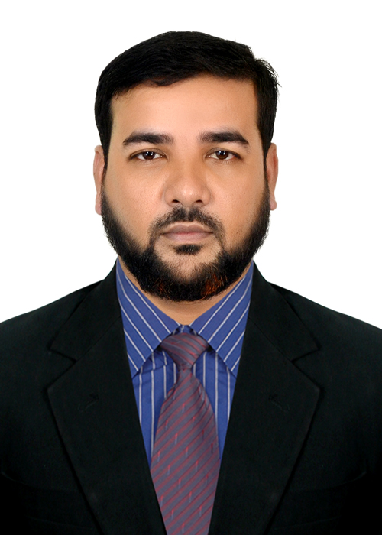
পরিচিতি
শিক্ষক পরিচিতি
পাঠ পরিচিতি
শ্রেণিঃ অষ্টম
অধ্যায়ঃ সপ্তম
বিষয়ঃ কৃষিশিক্ষা
মোঃ মোশারেফ হোসেন
সহকারী শিক্ষক
রাজগঞ্জ ফাযিল মাদ্রাসা ,বেগমগঞ্জ-নোয়াখালী।
ই-মেইল-hossinmosaraf25@gmail.com

Slide 3
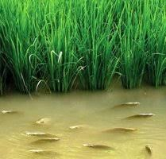
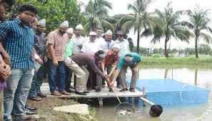
পুকুরে মাছ চাষ
ধান ক্ষেতে মাছ চাষ

Slide 4
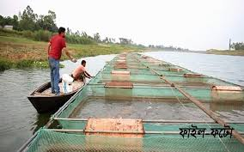
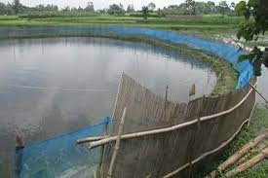
নদীতে ভাসমান খাচায় মাছ
নদীতে বেড়া দিয়ে মাছ ছাষ

Slide 5
আজকের পাঠঃ-
মাছ চাষ

Slide 6
শিখনফলঃ---
এ পাঠ শেষে শিক্ষার্থীরা-
কোথায় মাছ চাষ করা যায় তা বলতে পারবে,
কী কী পদ্ধতিতে মাছ চাষ করা যায় তা বর্ণনা করতে পারবে,
কোন পদ্ধতিতে মাছ চাষ লাভ জনক তা ব্যাখ্যা করতে পারবে,
মাছ চাষ করে দেশের অর্থনীতিতে কী অবদান রাখা যায় তা বিশ্লেষণ করতে পারবে।

Slide 7
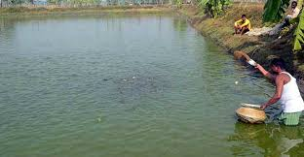
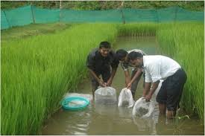
পুকুরে মাছের খাদ্য দেওয়া হছে
ধান ক্ষেতে মাছ ছাড়া হচ্ছে

Slide 8
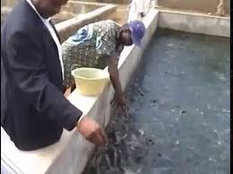
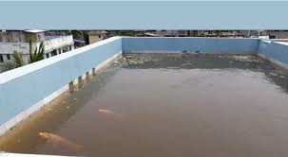
হাউজে মাছ চাষ
বাড়ীর ছাদে ক্ষেতে মাছ

Slide 9
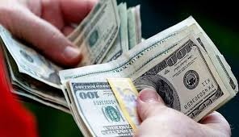
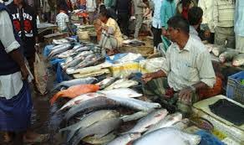
মাছ চাষ করে দেশের অর্থনীতে অবদান

Slide 10
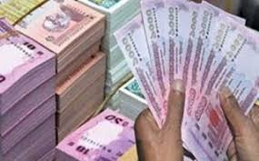
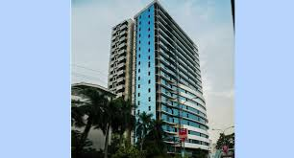
জোড়ায় কাজ
মাছ চাষ দেশের অর্থনীতিতে কী ভূমিকা রাখতে পারে তা লিখ।

Slide 11
দলীয় কাজ
একটি করে মাছ চাষের পদ্ধতি বিবরন সহ খাতায় লিখ।
কোন পদ্ধতি লাভ জনক তা ব্যাখ্যা কর লিখ।

Slide 12
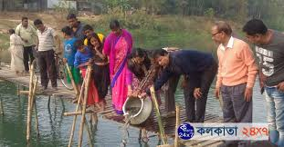
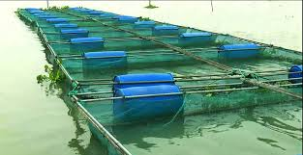
নিচে ৩টি পদ্ধতির নাম দেওয়া আছে। পদ্ধতির সাথে ছবির মিল কর।
পুকুরে মাছ চাষ পদ্ধতি
নদিতে মাছ চাষ পদ্ধতি
খাচায় মাছ চাষ পদতি

Slide 13
মূল্যায়ন
কোথায় মাছ চাষ করা যায়।
মাছ চাষের একটি পদ্ধতির নাম বল।
ধান ক্ষেতে মাছ চাষের ১টি সুবিদার বল।
তোমার মতে মাছ চাষের কোন পদ্ধতিটা লাভ জনক।

Slide 14
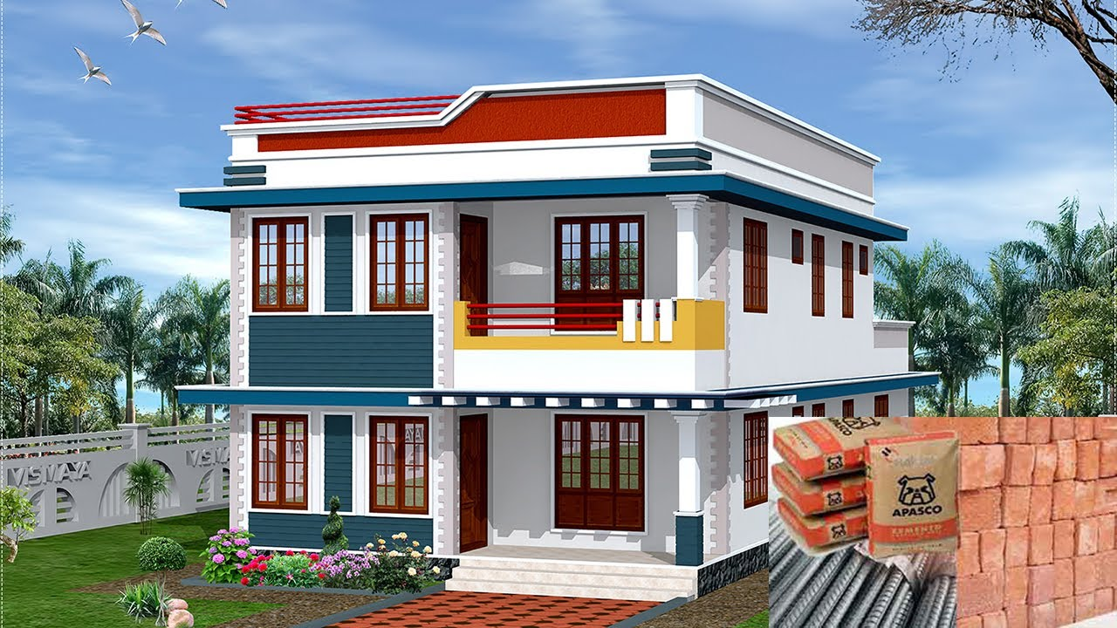
বাড়ীর কাজ
তোমার এলাকায় কোন পদ্ধতিতে মাছ চাষ বেশি করা হয় এবং তা দেশের উন্নায়নে কী ভূমিকা রাখতে পারে এই ব্যাপারে তোমার মতামত আগামী ক্লাশে লিখে আনবে।

Slide 15
ধন্যবাদ

